Slide 1
Quelle place pour la biomasse dans le mix énergétique ?
Monique Axelos
Directrice scientifique alimentation et bioéconomie
Thierry Caquet
Directeur scientifique environnement

Slide 2
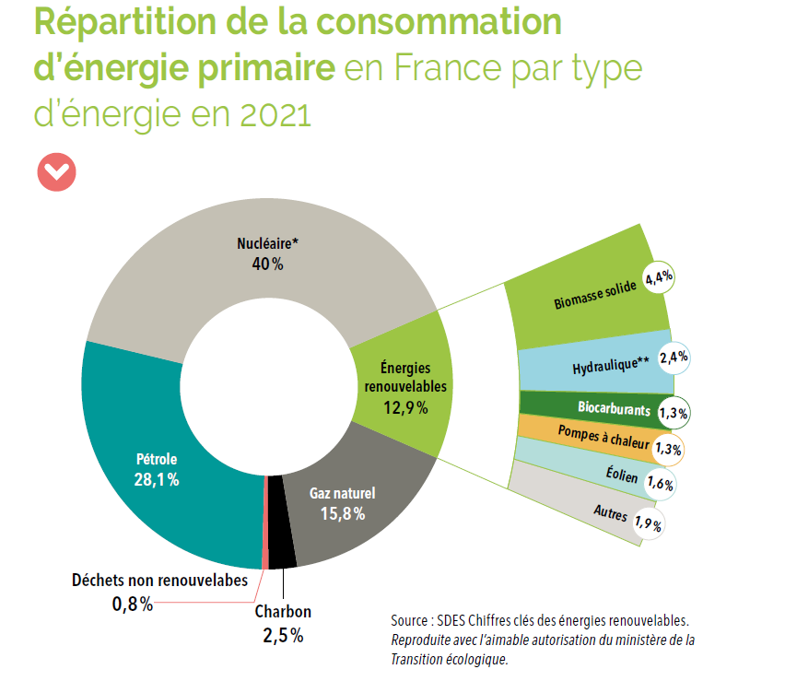
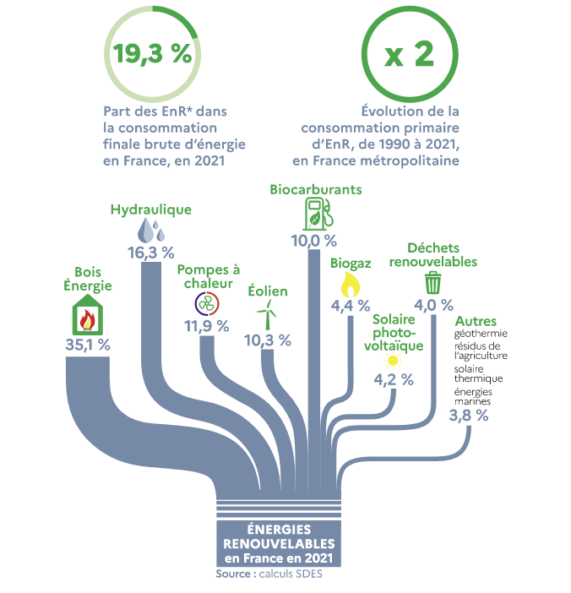
Quelques chiffres sur la consommation d’EnR en France en 2021
Production et consommation de renouvelable en 2022
Total : 2 759 TWh (donnée corrigée des variations climatiques),
dont ENR: 359 TWh
https://www.statistiques.developpement-durable.gouv.fr/chiffres-cles-des-energies-renouvelables-edition-2022
Notes:
Biomasse ne représente que 6% de la consommation d’énergie primaire
Et un peu plus de la moitié des ENR

Slide 3
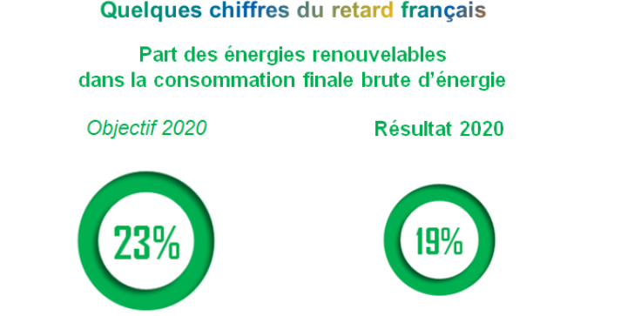
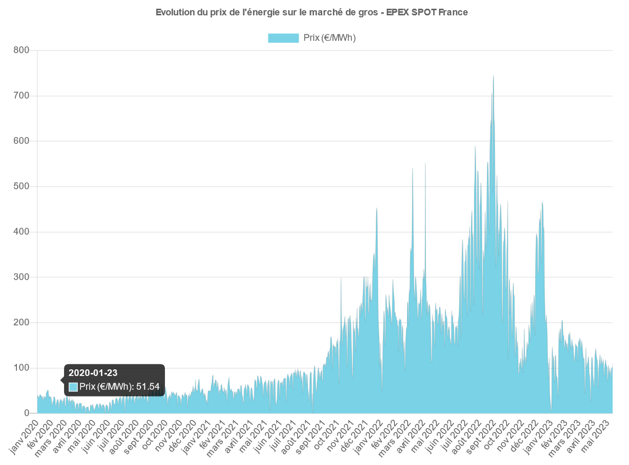
Quelques chiffres sur la conjoncture et l’ambition pour 2030
Loi Energie Climat (2019) : 33% d’EnR en 2030
Plan REPowerEU (2022) : 40% d’EnR en 2030
Parlement Européen (2022) : 45% d’EnR en 2030
Moment d’accélérer la transition énergétique
Notes:
L’augmentation des prix était en pente douce depuis 2020 mais c’est accentué en septembre 2021 avec les fortes demandes post covid bien avant la guerre en ukraine.

Slide 4
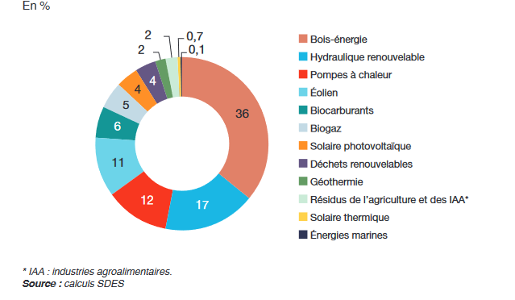
Quelques chiffres sur la production primaire d’EnR en France en 2021
Biomasse
53 %
345 TWh d’énergie primaire renouvelable
légèrement < consommation (bois et biocarburants importés)
https://www.statistiques.developpement-durable.gouv.fr/chiffres-cles-des-energies-renouvelables-edition-2022

Slide 5
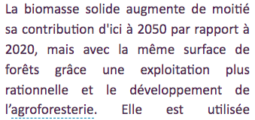
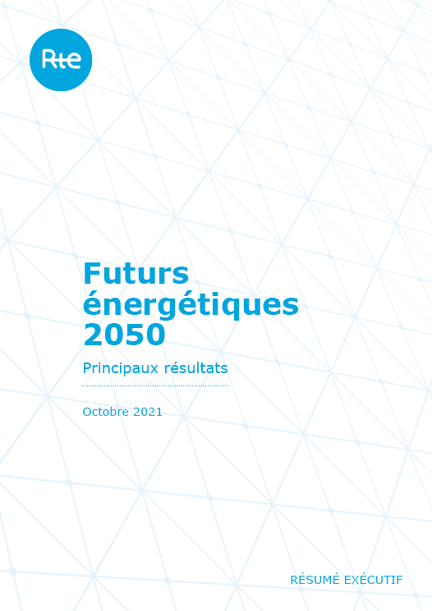
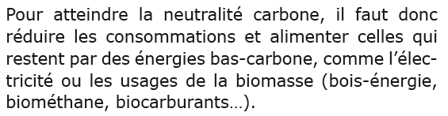
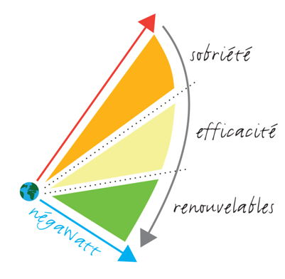

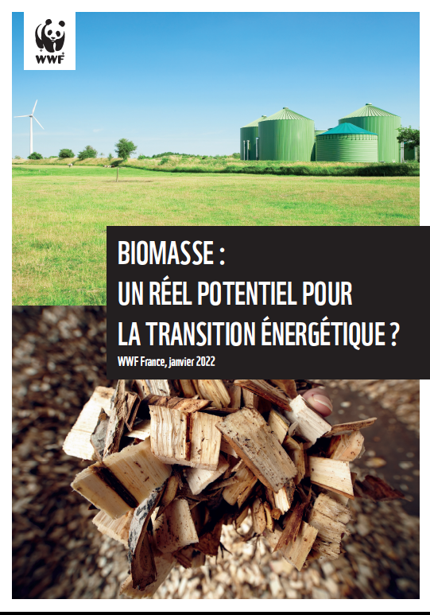

Biomasse : un élément clé des prospectives
(RTE, 2021)
(Negawatt, 2022)
une vision prospective de la contribution de la biomasse à la neutralité carbone requiert nécessairement une approche multicritère
La biomasse possède un potentiel certain pour des
usages énergétiques, mais son exploitation ne sera durable qu’à certaines conditions
La biomasse est donc appelée à jouer un rôle de plus en plus important, entraînant ainsi une mobilisation accrue ...
(FS, 2021)
(WWF, 2022)
(CRE, 2023)
Notes:
TC

Slide 6
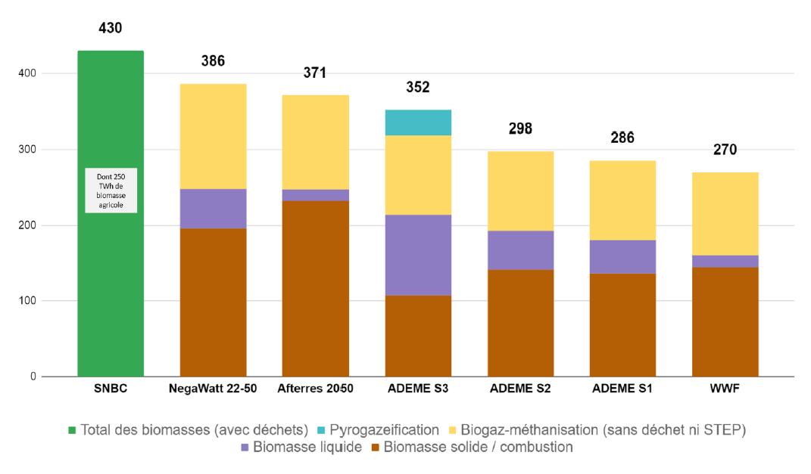
Biomasse : un élément clé des prospectives
« La biomasse ne pourra pas répondre à tous les besoins, mais elle contribuera au mix énergétique de la France en 2050 » (WWF, 2022)
Notes:
TC

Slide 7
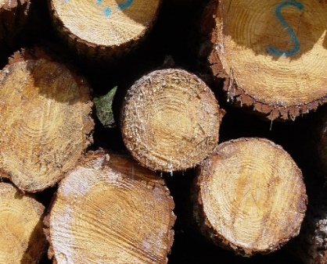
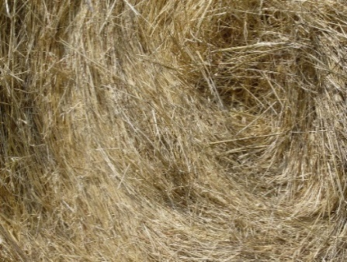
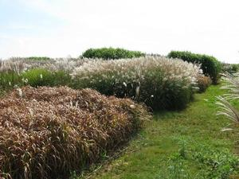
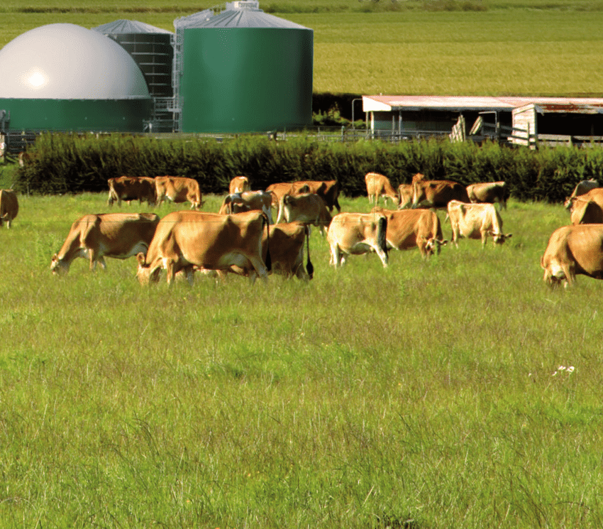
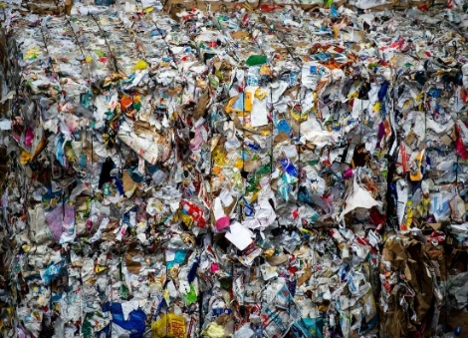

Quel(s) rôle(s) pour la biomasse ?
Objectifs de la SNBC 2:
Décarboner la production d’énergie (cf. PPE),
Réduire de moitié les consommations d’énergie (efficacité énergétique et sobriété),
Réduire les émissions non liées à l’énergie,
Augmenter les puits de carbone.
Notes:
Des objectifs qui peuvent paraitre antagonistes pour la biomasse , nous allons voir plus en détail ce qu’il en est vraiment

Slide 8
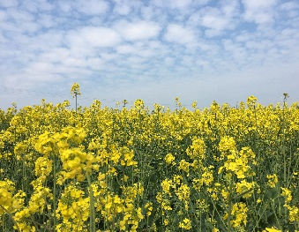
Focus sur les biomasses et leurs usages
Bois Résidus agricoles Cultures dédiées Effluents d’élevage Déchets Algues,
Bactéries
Bois d’œuvre
Bois d’industrie
Bois d’énergie
Litières,
Matériaux
Energie
Energie
Engrais organiques
Energie
Recyclage
Matériaux
Energie
Molécules
Energie
Compétition d’usage
Compétition sur l’usage des terres

Slide 9
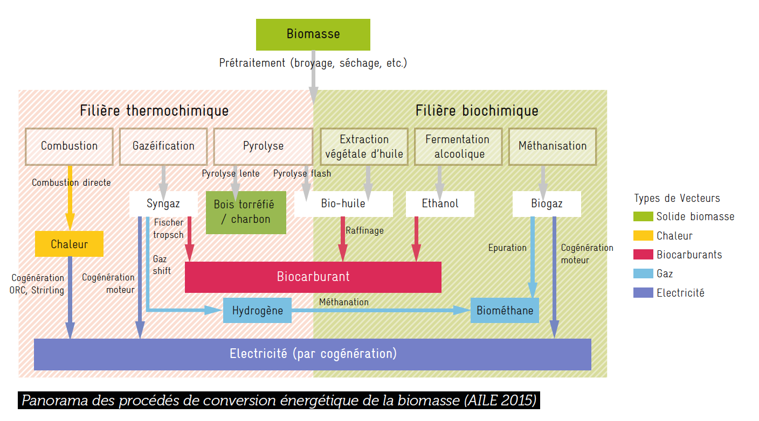
Procédés de conversion énergétique de la biomasse
(AILE, 2015)

Slide 10
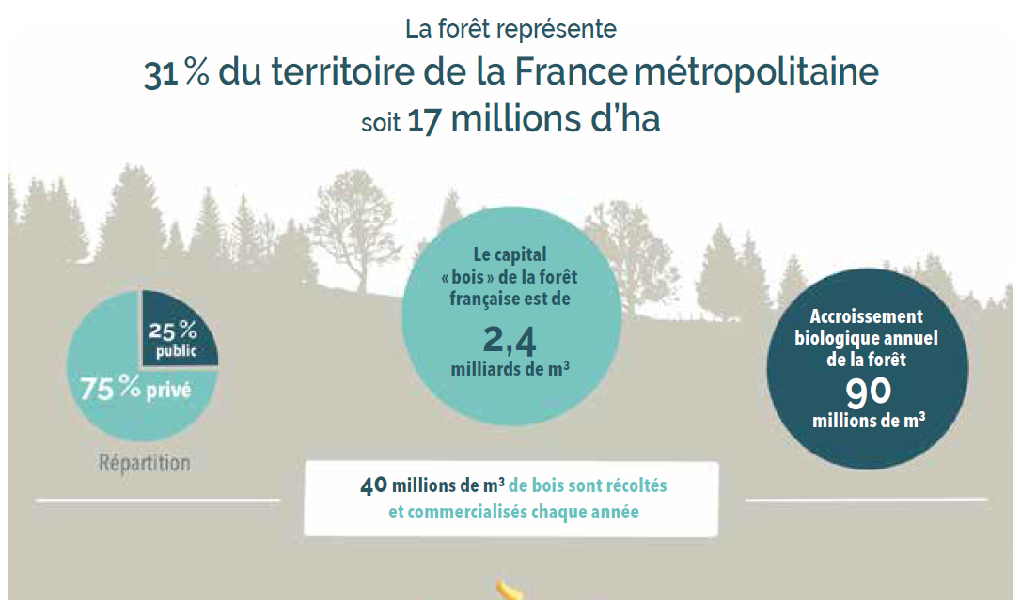
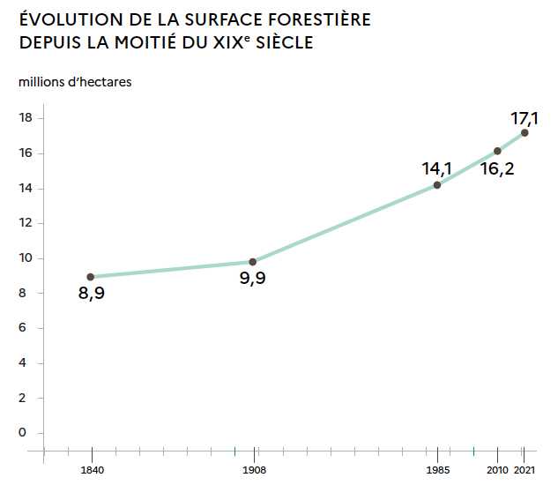
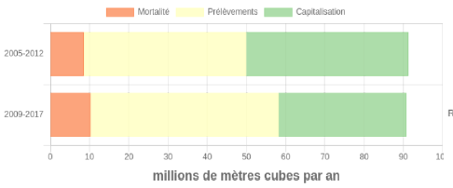
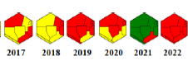
Filière Forêt – Bois : un besoin d’adaptation
Sécheresse estivale
https://forets21.inra.fr/pelican3.1/modele.html
Mémento Inventaire forestier national-IGN, 2022
Forêt vieillissante plus dense, mais pas forcément facilement exploitable
Accroissement significatif de la mortalité (sécheresse, incendies, insectes, champignons, bactéries, ...)
Le potentiel de prélèvement reste important avec une bonne gestion de la forêt :
Renouvellement forestier
Eviter les forêts monospécifiques
Coupes plus respectueuses des sols avec maintien du C et des nutriments dans les sols
Notes:
TC

Slide 11
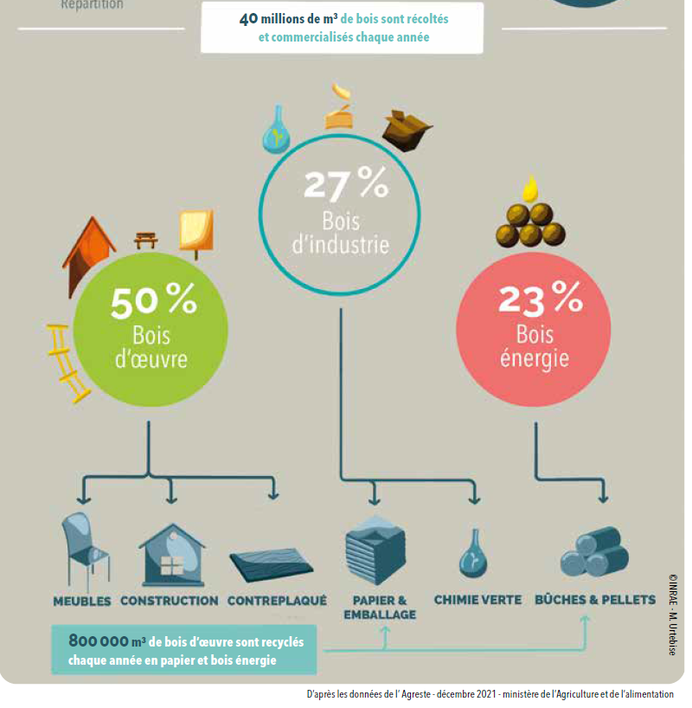

Filière Forêt - Bois: un acteur majeur de l’atténuation du changement climatique
Puits de C liés aux arbres et sols forestiers :
Compensation de 7,7% des émissions de GES nationales (2020 : -30,4 Mt CO₂e)
Stockage du C dans les produits bois d’œuvre
Substitution matériaux
Substitution énergie fossile
Mais :
Diminution du puits forestier
Bois énergie = déstockage de CO₂ biogénique
Temps long de restauration des stocks (même si
théoriquement compensé !)
Mt CO₂e | Emissions 1990 | Emissions 2020 | Evolution 1990-2020
Forêts | -38,6 | -30.4 | -21%
(CITEPA, 2022)
Notes:
TC

Slide 12
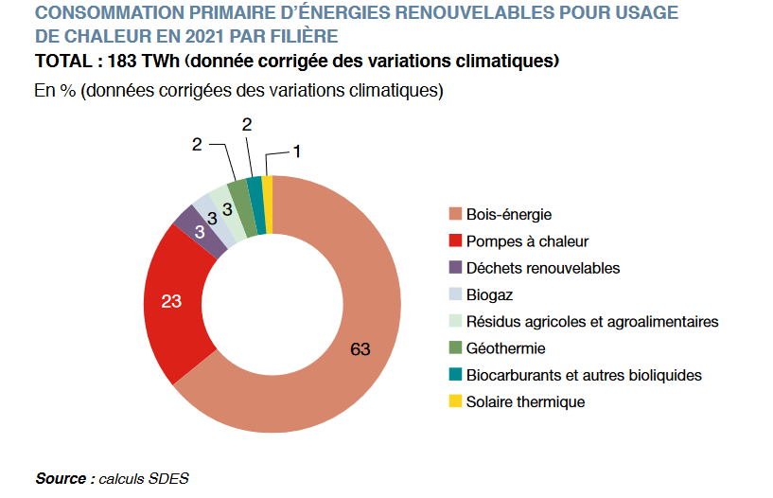
115 TWh
50 % pour le chauffage résidentiel
https://www.statistiques.developpement-durable.gouv.fr/chiffres-cles-des-energies-renouvelables-edition-2022

Slide 13
Production de gaz renouvelable
Méthanisation : Technologie mature – des améliorations possibles
Pyrogazéification : complète la méthanisation en traitant les déchets solides non fermentescibles: résidus de bois, plastiques, des combustibles solides de récupération (CSR).
15 projets en cours de développements , prêt pour montée en échelle pour injecter 6TWh en 2030.
Résidus : biochar
Gazéification hydrothermale : valorisation de la biomasse liquide, laissée de côté par la méthanisation.
Conversion des déchets à de très haute pression (> 250 bar) et température (entre 400 et 700 °C).
Pas de démonstrateurs en France avant 2024
Méthanation : transformation de l’énergie électrique en hydrogène et combinaison avec du CO₂ pour produire du méthane .
-> Voie thermochimique à 500°C et 100 bars + catalyseurs au nickel
-> Biométhanation: production de biométhane par des bactéries méthanogènes à partir d’H₂ et de CO₂ ; encore niveau recherche

Slide 14
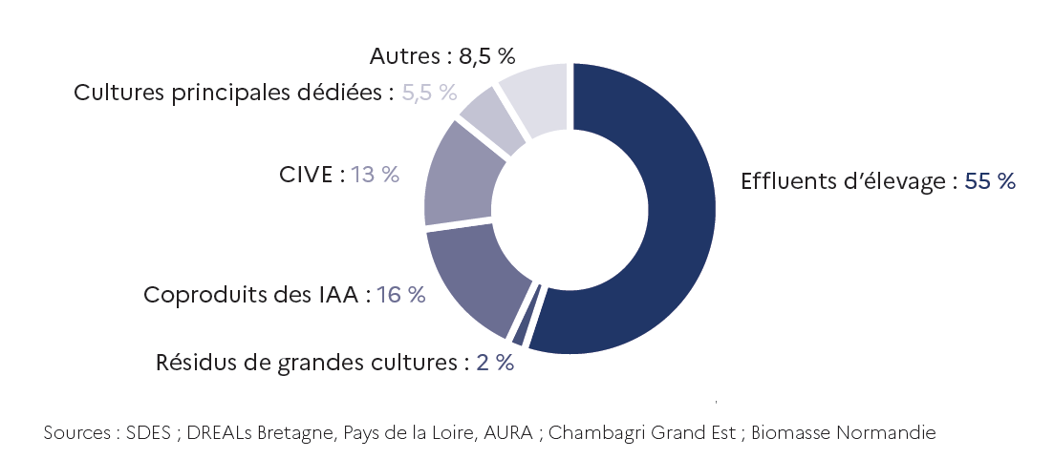
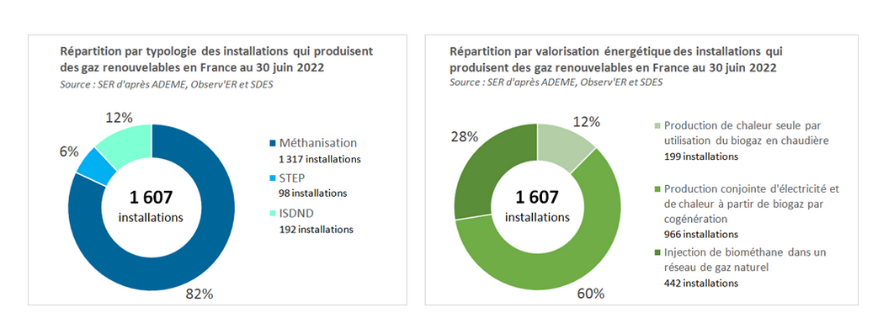
Méthanisation
Produits agricoles (résidus de cultures, menues pailles,
effluents d'élevages, cultures intermédiaires à vocation
énergétique (CIVE)...)
Cultures à vocation énergétiques et alimentaires
(< 15% du tonnage brut total des intrants par an)
Boues et les déchets d'industries agroalimentaires
Déchets verts
Biodéchets des ménages...
Boues des stations d’épuration (STEP)
Estimation de la proportion de chaque type d’intrants dans
la ration annuelle totale des méthaniseurs français (FAM, 2022)
2021
Électricité : 2,7 TWh
Chaleur : 7,9 TWh Biométhane injecté : 4,3TWh en constante augmentation
Notes:
Installations de Stockage des Déchets Non Dangereux (ISDND)
Le biogaz produit naturellement dans les centres d’enfouissement (ISDND) par la décomposition de la fraction organique des déchets non dangereux est récupéré via des réseaux de captage puis valorisé en énergie (chaleur, électricité, biométhane injecté dans les réseaux).

Slide 15
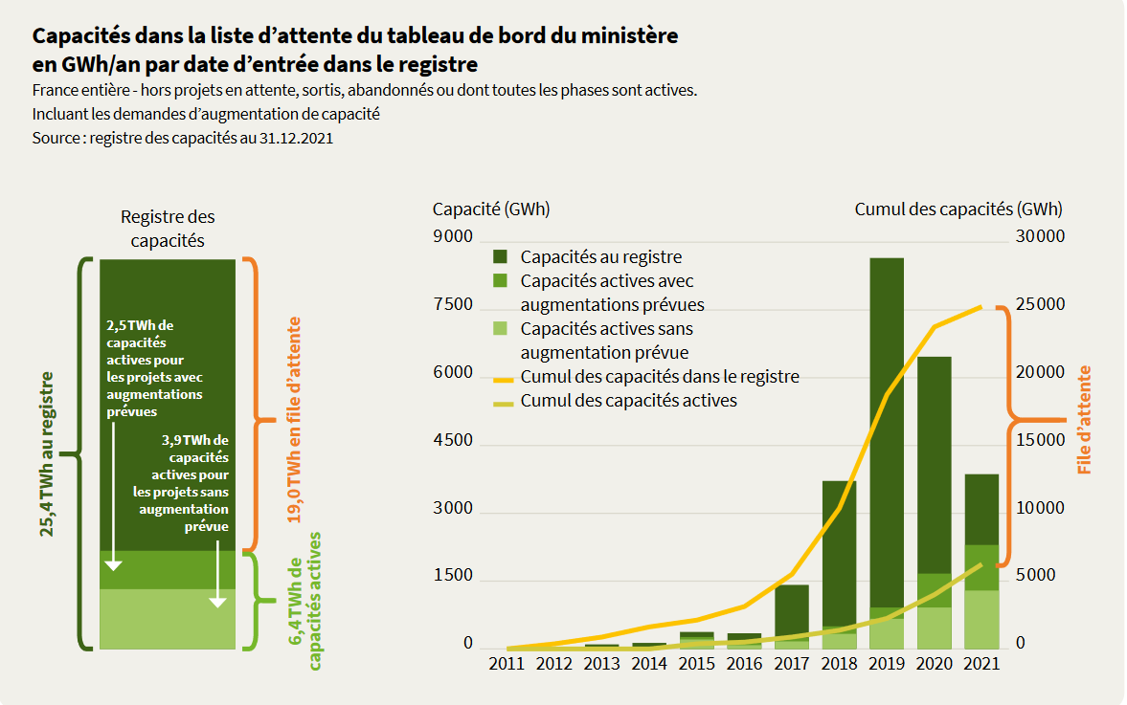
Méthanisation
2023 : 6,4TWh injecté au dessus des objectifs de la LPE
= 1,35 % de la consommation de GN
+ 25,4 TWh prévu en 2025
(5% de la consommation actuelle de GN)
Electricité
Chaleur
Gaz
-> BioGNV en croissance

Slide 16
Bénéfice et risques de la méthanisation
Bénéfices environnementaux :
Substitution au GN donc réduction des GES
Traitement de déchets organiques
=> Potentiel important à développer à partir des déchets urbains – collecte?
Production de digestat
=> Engrais organique se substituant aux engrais minéraux (réduction émissions N₂O)
Diversification et sécurisation des revenus : revente du biogaz, revente possible aux négociants de biomasse d’une partie des CIVE.
Amélioration de la qualité des sols.
Sécurité fourragère grâce à la couverture des sols par les CIVE.
Augmentation de l’autonomie des exploitations vis-à-vis des engrais azotés.
Création d’emplois locaux et non-délocalisables
Développement d’une nouvelle filière économique à coût maîtrisé, tournée vers l’agroécologie.
Renforcement du tissu social en favorisant les synergie entre territoires ruraux et urbains.
Bénéfices socio-économiques :
Notes:
TC

Slide 17
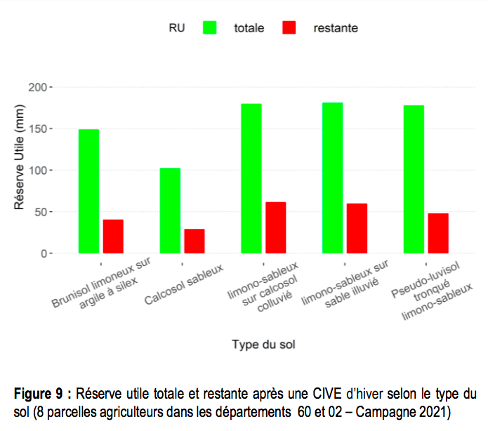
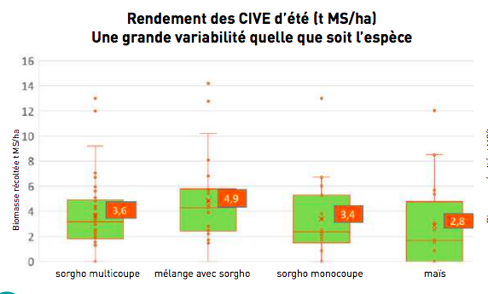
Bénéfice et risques de la méthanisation
Risques:
Digestats : impacts, conditions d’épandage
CIVEs : retard/stress hydrique sur les cultures suivantes ;
rendements (variabilité, intrants...)
Perception : « acceptabilité », syndrome NIMBY,
(in)justice, méfiance/confiance
=> concertation, nouveaux compromis sociaux
https://www.unilasalle.fr/sites/default/files/plaquettes/Rapport_CIVE_correction%204%20nov%202022.pdf
https://extranet-isere.chambres-agriculture.fr/fileadmin/user_upload/National/FAL_commun/publications/Auvergne-Rhone-Alpes/38_Guide_PEPIT_AURA-CIVE_2020-2022V2_compressed.pdf
Notes:
TC

Slide 18
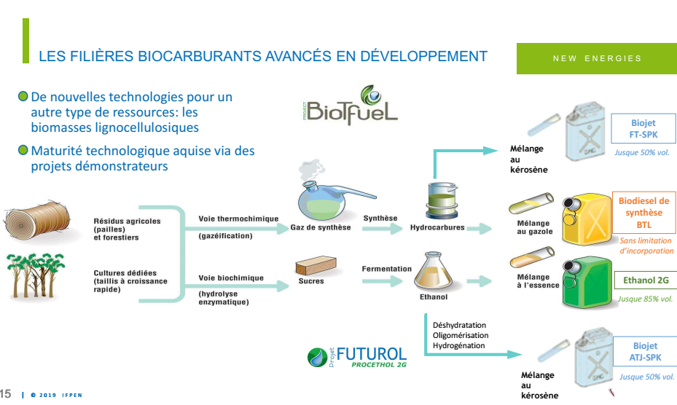
Biocarburants
1G – sur le marché
2G – démonstrateurs
Source IFPEN

Slide 19
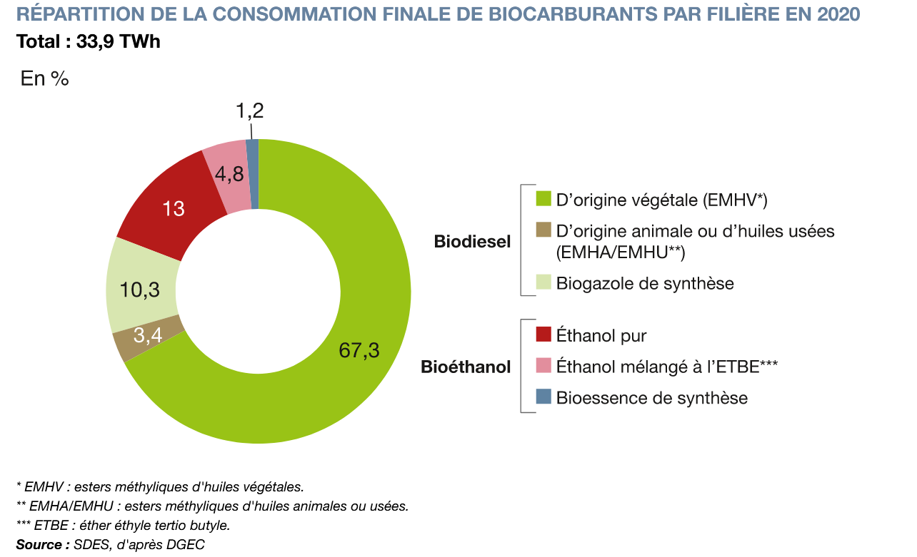
Biocarburants
1G – sur le marché

Slide 20
Biocarburants
Production de biocarburants représente 36 TWh en 2021
Substitut à l’essence : éthanol et son dérivé ETBE
Avec 1,4 Mrd litres en 2021de bioéthanol carburant produit en 2020, la France est le premier producteur de l’UE.
46 % d’éthanol de blé, 28 % d’éthanol de betterave, de 21 % d’éthanol de maïs et de 5 % d’éthanol de marcs et de lies de raisin (2 % de ces-derniers étant importés).
En France, les cultures utilisées pour la production de bioéthanol destiné à un usage carburant représentent environ 3% de la surface agricole française globale de céréales et de plantes sucrières.
Taux d’incorporation dans l’essence : en France, le taux d’incorporation obligatoire est de 7,8 % pour le bioéthanol en 2020.
Notes:
Supercarburant
Teneurs en
éthanol pur
Date mise à consommation
Compatibilité moteur
SP95-E5
Jusqu'à 5% en volume
2000
Tout véhicule essence
SP95-E10
Jusqu'à 10% en volume
2009
Véhicules essence circulant après 2000
Super Éthanol E85
de 65 à 85% en volume
2007
Véhicules dédiés
(Flex Fuel/Carburant modulable)

Slide 21
Biocarburants
Substitut au gazole : EMAG et HVO
En France production de 3,1 Mrd litres dont 90% d’EMAG (ester méthylique d’acide gras) et 10% d’HVO essentielle à partir du colza en France (85%) – huile de palme interdite depuis 2020
EMAG : incorporation est limitée à un maximum de 10 % vol. au gazole
En 2021 : La forte progression de la consommation des bioessences (+27%), stimulée par le développement de l’E85, n’a pas compensé la stagnation de la consommation des biodiesels .
La consommation de bioessences s’est établie à 8,2 TWh contre 24,7 TWh pour le biodiesel.
Prévisions :
Développer les technologies pour améliorer la production de biocarburant de 2nd génération (pailles, résidus de bois, taillis à courte rotation) – à l’état de démonstrateurs en France, 5 unités en production dans le monde uniquement et une dizaine de projets.

Slide 22




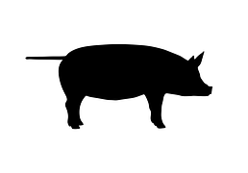





Quel(s) futur(s) pour la biomasse ?
Comment produire et mobiliser plus de biomasse sous contrainte climatique, tout en préservant écosystèmes et ressources?
CO₂
Comment assurer le bouclage des cycles ?
Comment optimiser la transformation de la biomasse et maintenir la matière dans un cycle productif?
Comment anticiper, organiser et gérer les flux, échanges et les marchés dans un contexte d’incertitude forte ?
Energie

Slide 23
Quel(s) futur(s) pour la biomasse ?
Bois-énergie : il reste des potentialités d’accroissement mais il faut rester prudent car la forêt française est en souffrance
À un rôle à jouer en remplacement du GN dans le chauffage résidentiel
La biomasse bois a un double rôle à jouer dans la séquestration du C , sur pied et dans les matériaux de construction
Le gaz à aussi un rôle important à jouer même si le système électrique sera différent dans 20 ans
La méthanisation possède des atouts indéniables mais la aussi l’impact environnemental est à prendre en compte avec des aspects positifs mais aussi négatifs -> recherches en cours sur la qualité du C des digestats , l’impact de l’accroissement des cultures à vocation énergétiques…
La pyrogazéification devrait voir le jour pour les déchets solides
Biocarburants : l’électrique qui devrait dominer le parc des véhicules légers , pour le transport du fret : le bio GNV est encouragé ainsi que le biodiesel en attendant le développement de l’hydrogène.
Notes:
Energie en fin de cascade de valeur

Slide 24
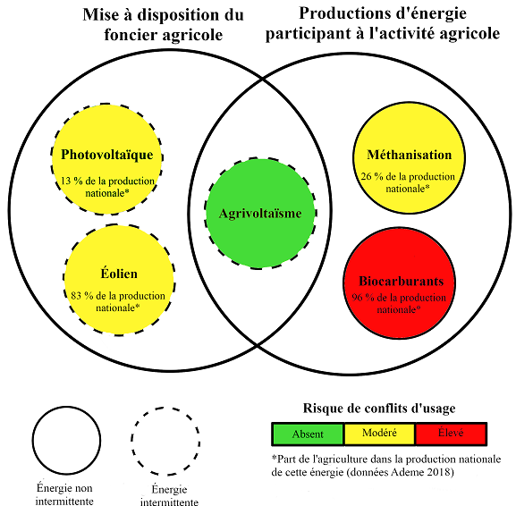
Points à retenir
  Des approches sectorielles à décloisonner => approches systémiques
  (e.g., ACV sur l’ensemble de la chaÎne)
  La satisfaction des besoins alimentaires doit rester prioritaire
  Avoir une vision qui dépasse les silos actuels, avec plusieurs usages qu’il faut hiérarchiser => respect des usages en cascade de la biomasse
  Des tensions avec l’atténuation du CC, la préservation, la restauration et l’utilisation durable de la biodiversité et des ressources naturelles (eau, sols...) :
  => maintien des surfaces en forêts, prairies permanentes,
  zones humides...
  => différentes échelles de temps de reconstitution des stocks
  (e.g., « dette de carbone »)
  Une vision adaptée aux ressources et aux contraintes des territoires
  => pas de modèle/configuration-type, pas de solutions « monolithique »
  Des modèles d’affaires à accompagner
  L’accès au foncier agricole comme enjeu majeur
  Ne pas oublier l’impact du changement climatique, nous sommes
  sur du vivant !
(de Strasser et al., 2016)
(OPECST, 2020)
Notes:
TC

Slide 25
Merci pour votre attention

